Slide 1
计算机系统与接口技术
第2讲 信号的输入与输出

Slide 2
信号的输入与输出
计算机与外部世界如何交换信息？
  外部世界：非计算机的世界
  通过各种接口，例如模拟通道，数字通道等
  归根结底，是信息形式的转换
  接口传递的是〝信息〞!
思考
  数字和模拟到底有什么区别？
  为什么数字信号更有优势？

Slide 3
模拟量输入通道
本章要点
1．模拟量输入通道的结构组成。
2．多路开关，前置放大、采样保持等各环节的功能作用。
3．8位A/D转换器ADC0809芯片及其接口电路
4．12位A/D转换器AD574A芯片及其接口电路

Slide 4
主要内容
引言
信号调理电路
多路模拟开关
前置放大器
采样保持器
A/D转换器
A/D转换模板
本章小结
思考题

Slide 5
引言
模拟量输入通道的任务是把被控对象的过程参数如温度、压力、流量、液位、重量等模拟量信号转换成计算机可以接收的数字量信号。
结构组成如图3-1所示，来自于工业现场传感器或变送器的多个模拟量信号首先需要进行信号调理，然后经多路模拟开关，分时切换到后级进行前置放大、采样保持和模/数转换，通过接口电路以数字量信号进入主机系统，从而完成对过程参数的巡回检测任务。

Slide 6
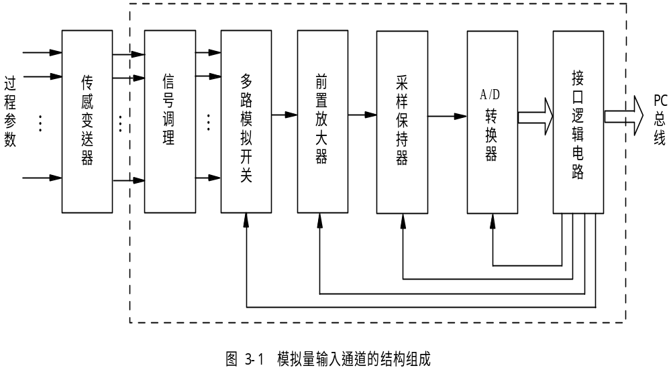
A/D通道或AI通道

Slide 7
3.1 信号调理电路
在控制系统中，对被控量的检测往往采用各种类型的测量变送器，当它们的输出信号为0 - 10 mA或4 -20 mA的电流信号时，一般是采用电阻分压法把现场传送来的电流信号转换为电压信号，以下是两种变换电路。
1. 无源I/V变换
2. 有源I/V变换

Slide 8
1.无源I/V变换
无源I/V变换电路是利用无源器件—电阻来实现，加上RC滤波和二极管限幅等保护，如图3-2（a）所示，其中R2为精密电阻。对于0-10mA输入信号，可取R1=100Ω，R2=500Ω，这样当输入电流在0-10mA量程变化时，输出的电压就为0-5V范围；而对于4-20mA输入信号，可取R1=100Ω，R2=250Ω，这样当输入电流为4-20 mA时，输出的电压为1-5V。

Slide 9
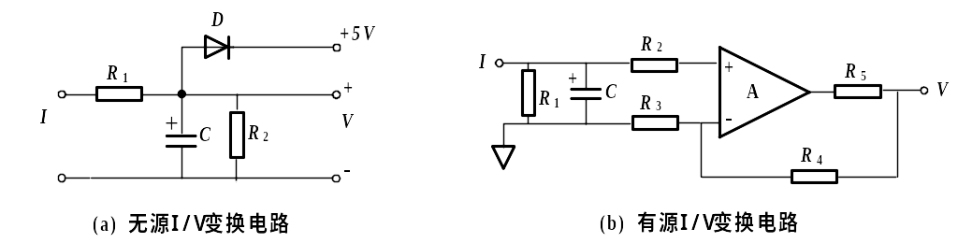

Slide 10
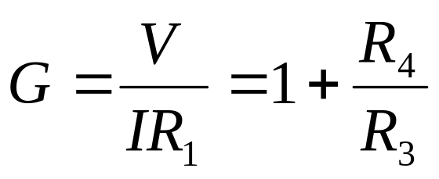
2. 有源I/V变换
有源I/V变换是利用有源器件——运算放大器和电阻电容组成，如图3-2（b）所示。利用同相放大电路，把电阻R1上的输入电压变成标准输出电压。该同相放大电路的放大倍数为
(3-1)
若取R1=200Ω，R3=100kΩ，R4=150kΩ，则输入电流 I 的0 ~ 10mA就对应电压输出V的0~5V；若取R1=200Ω，R3=100kΩ，R4=25kΩ，则4 ~ 20mA的输入电流对应于1 ~ 5V的电压输出。

Slide 11

3.2 多路模拟开关
主要知识点
引言
3.2.1 结构原理
3.2.2 扩展电路

Slide 12
引言
由于计算机的工作速度远远快于被测参数的变化，因此一台计算机系统可供几十个检测回路使用，但计算机在某一时刻只能接收一个回路的信号。所以，必须通过多路模拟开关实现多选1的操作，将多路输入信号依次地切换到后级。
目前，计算机控制系统使用的多路开关种类很多，并具有不同的功能和用途。如集成电路芯片CD4051(双向、单端、8路)、CD4052(单向、双端、4路)、AD7506(单向、单端、16路)等。所谓双向，就是该芯片既可以实现多到一的切换，也可以完成一到多的切换；而单向则只能完成多到一的切换。双端是指芯片内的一对开关同时动作，从而完成差动输入信号的切换，以满足抑制共模干扰的需要。

Slide 13
3.2.1结构原理
现以常用的CD4051为例，8路模拟开关的结构原理如图3-3所示。CD4051由电平转换、译码驱动及开关电路三部分组成。当禁止端为“1”时，前后级通道断开，即S0~S7端与Sm端不可能接通；当为“0”时，则通道可以被接通，通过改变控制输入端C、B、A的数值，就可选通8个通道S0~S7中的一路。比如：当C、B、A=000时，通道S0选通；当C、B、A=001时，通道S通；……当C、B、A = 111时，通道S7选通。其真值表如表3-1所示。

Slide 14
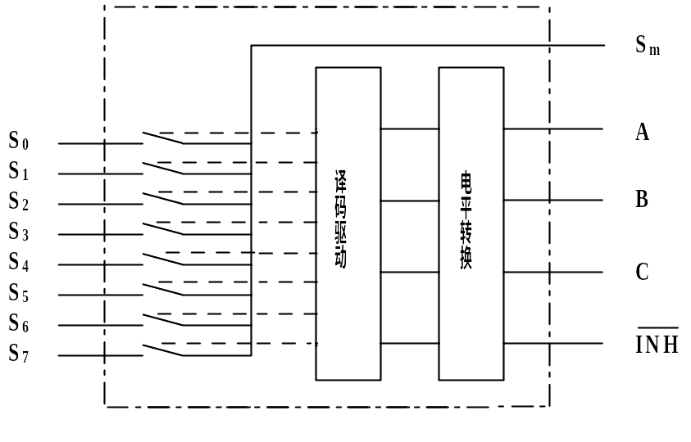
CD4051结构原理图

Slide 15
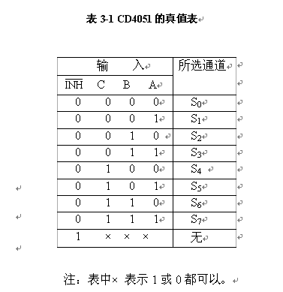

Slide 16
3.2.2 扩展电路
当采样通道多至16路时，可直接选用16路模拟开关的芯片，也可以将2个8路4051并联起来，组成1个单端的16路开关。
例题3-1 试用两个CD4051扩展成一个1×16路的模拟开关。
例题分析：图3-4给出了两个CD4051扩展为1×16路模拟开关的电路。数据总线D3~D0作为通道选择信号，D3 用来控制两个多路开关的禁止端。当D3=0时，选中上面的多路开关，此时当D2、D1、D0从000变为111，则依次选通S0~S7通道；当D3=1时，经反相器变成低电平，选中下面的多路开关，此时当D2、D1、D0从000变为111，则依次选通S8~S15通道。如此，组成一个16路的模拟开关。

Slide 17
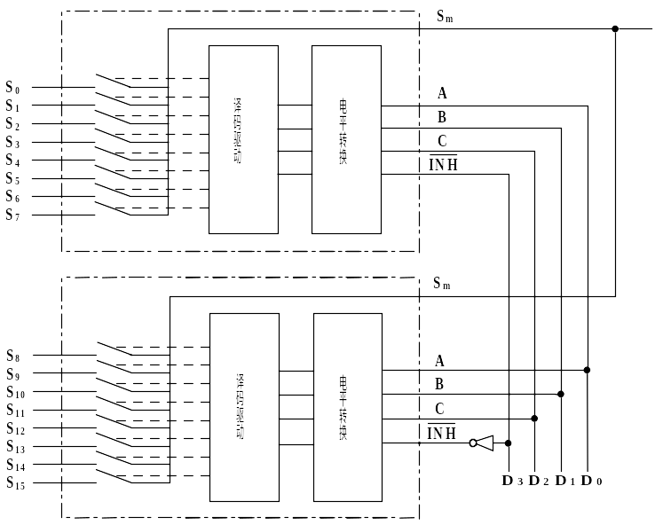
多路模拟开关的扩展电路

Slide 18
3.3 前置放大器
主要知识点
引言
3.3.1 测量放大器
3.3.2 可变增益放大器

Slide 19
引言
前置放大器的任务是将模拟输入小信号放大到A/D转换的量程范围之内，如0-5VDC;
对单纯的微弱信号，可用一个运算放大器进行单端同相放大或单端反相放大。如图3-5所示，信号源的一端若接放大器的正端为同相放大，同相放大电路的放大倍数G =1+R2/R1；
若信号源的一端接放大器的负端为反相放大，反相放大电路的放大倍数G =－R2/R1。当然，这两种电路都是单端放大，所以信号源的另一端是与放大器的另一个输入端共地。

Slide 20
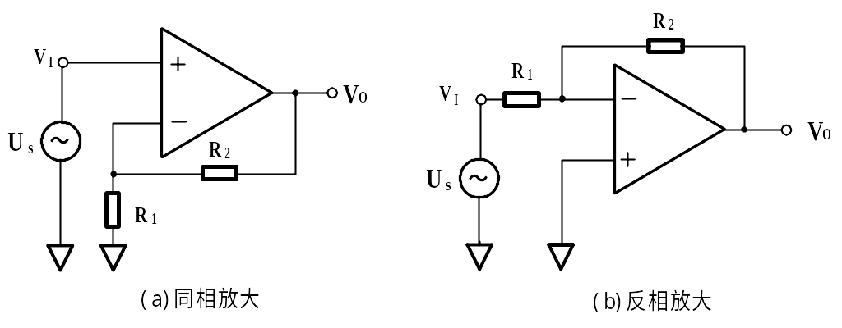
图3-5 放大电路

Slide 21
3.3.1 测量放大器
在实际工程中,来自生产现场的传感器信号往往带有较大的共模干扰， 而单个运放电路的差动输入端难以起到很好的抑制作用。 因此，A/D通道中的前置放大器常采用由一组运放构成的测量放大器，也称仪表放大器，如图3-6(a)所示。
经典的测量放大器是由三个运放组成的对称结构，测量放大器的差动输入端VIN+和VIN−分别是两个运放A1、A2的同相输入端，输入阻抗很高，而且完全对称地直接与被测信号相连，因而有着极强的抑制共模干扰能力。

Slide 22
前置放大器
V
I
N
-
+
R
R
A
2
S
1
-
(外接)
R
G
R
(外接)
1
A
3
V
O
U
T
R
1
负载
R
2
R
S
A
2
V
I
N
+
外接地
(a) 经典的前置放大器

Slide 23
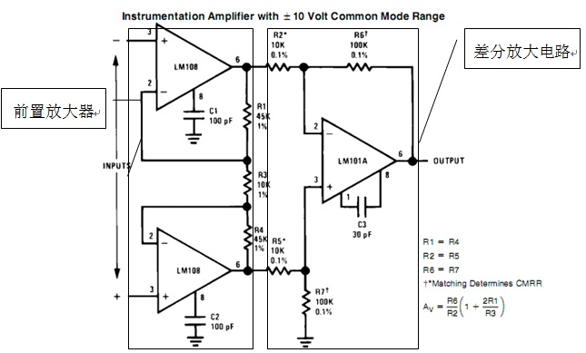

Slide 24
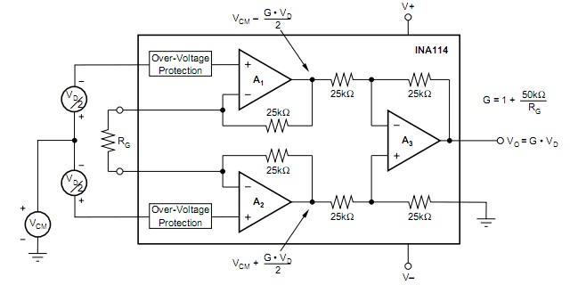

Slide 25
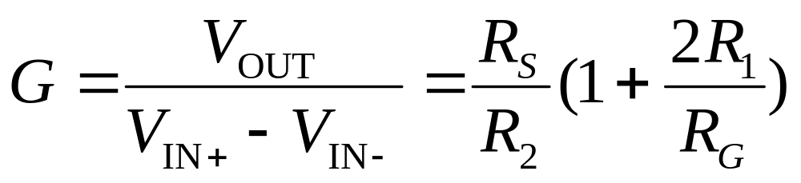
图中R_{G}是外接电阻，专用来调整放大器增益的。因此，放大器的增益G与这个外接电阻R_{G}有着密切的关系。增益公式为
(3-2)
目前这种测量放大器的集成电路芯片有多种，如AD521/522、INA102等。

Slide 26
3.3.2 可变增益放大器
在A/D转换通道中，多路被测信号常常共用一个测量放大器，而各路的输入信号大小往往不同，但都要放大到A/D转换器的同一量程范围。因此，对应于各路不同大小的输入信号，测量放大器的增益也应不同。具有这种性能的放大器称为可变增益放大器或可编程放大器，如图3-6(b)所示。

Slide 27
可变增益放大器
I
N
-
+
16K
16K
80K
2
A
1
-
26.67K
4
(外接)
11.43K
8
5.33K
16
A
3
V
O
U
T
2.58K
32
负载
1.27K
64
630Ω
128
314Ω
256
16K
16K
A
2
V
I
N
+
外接地

Slide 28
把图3-6（a）中的外接电阻RG换成一组精密的电阻网络，每个电阻支路上有一个开关，通过支路开关依次通断就可改变放大器的增益，根据开关支路上的电阻值与增益公式，就可算得支路开关自上而下闭合时的放大器增益分别为2、4、8、16、32、64、128、256倍。显然，这一组开关如果用多路模拟开关(类似CD4051)就可方便地进行增益可变的计算机数字程序控制。此类集成电路芯片有AD612/614等。

Slide 29
3.4 采样保持器
当某一通道进行A/D转换时，由于A/D 转换需要一定的时间，如果输入信号变化较快，就会引起较大的转换误差。为了保证A/D转换的精度，需要应用采样保持器。
3.4.1 数据采样定理
3.4.2 采样保持器

Slide 30
3.4.1 数据采样定理
离散系统或采样数据系统--把连续变化的量变成离 散量后再进行处理的计算机控制系统。
离散系统的采样形式--有周期采样、多阶采样和随机采样。应用最多的是周期采样。
周期采样--就是以相同的时间间隔进行采样，即把一个连续变化的模拟信号y(t)，按一定的时间间隔T 转变为在瞬时0，T，2T，…的一连串脉冲序列信号 y*(t)，如图3-7所示。

Slide 31
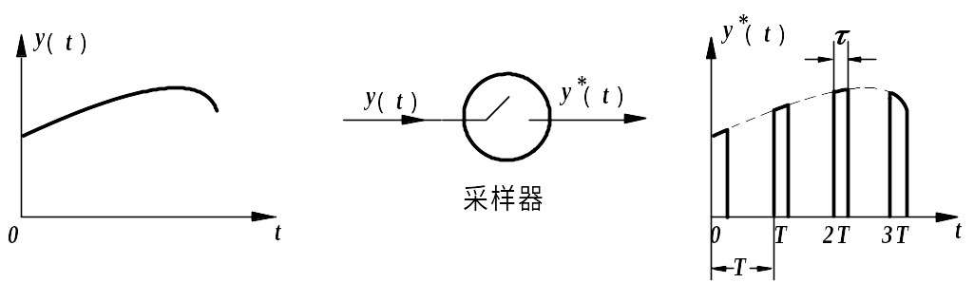
信号的采样过程

Slide 32
采样器的常用术语
采样器或采样开关
  执行采样动作的装置
采样时间或采样宽度τ
  采样开关每次闭合的时间
采样周期T
  采样开关每次通断的时间间隔
在实际系统中，τ《T ，也就是说，可以近似地认为采样信号y*(t)是y(t)在采样开关闭合时的瞬时值。

Slide 33
香农采样定理
由经验可知，采样频率越高，采样信号 y*(t)越接近原信号y(t)，但若采样频率过高，在实时控制系统中将会把许多宝贵的时间用在采样上，从而失去了实时控制的机会。为了使采样信号y*(t)既不失真，又不会因频率太高而浪费时间，我们可依据香农采样定理。香农定理指出：为了使采样信号y*(t)能完全复现原信号y(t)，采样频率f 至少要为原信号最高有效频率fmax的2倍，即f ≥ 2fmax。
采样定理给出了y*(t)唯一地复现y(t)所必需的最低采样频率。实际应用中，常取f ≥（5~10）fmax。

Slide 34
采样保持器
1、 零阶采样保持器--零阶采样保持器是在两次采样的间隔时间内，一直保持采样值不变直到下一个采样时刻。它的组成原理电路与工作波性如图3-8(a)、(b)所示。
采样保持器由输入输出缓冲放大器A1、A2和采样开关S、保持电容CH等组成。采样期间，开关S闭合，输入电压VIN通过A1对CH快速充电，输出电压VOUT跟随VIN变化；保持期间，开关S断开，由于A2的输入阻抗很高，理想情况下电容CH将保持电压VC不变，因而输出电压VOUT=VC也保持恒定。

Slide 35
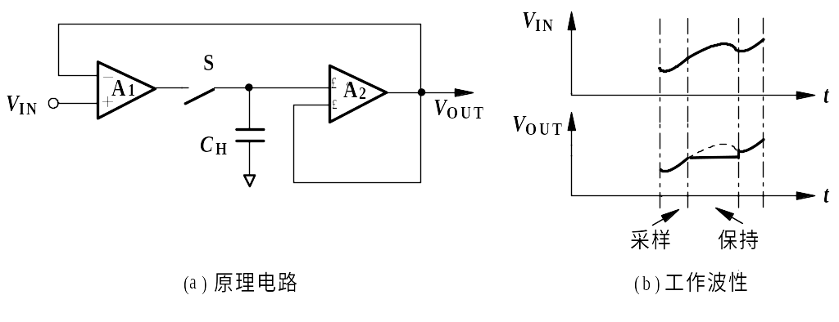
采样保持器

Slide 36
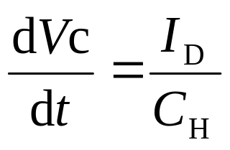
显然，保持电容C H的作用十分重要。实际上保持期间的电容保持电压VC在缓慢下降，这是由于保持电容的漏电流所致。保持电压VC的变化率为
(3-3)
式中：
I_{D}--为保持期间电容的总泄漏电流，它包括放大器的输入电流、开关截止时的漏电流与电容内部的漏电流等。
电容C_{H}值--增大电容C_{H}值可以减小电压变化率，但同时又会增加充电即采样时间，因此保持电容的容量大小与采样精度成正比而与采样频率成反比。一般情况下，保持电容C_{H}是外接的，所以要选用聚四氟乙烯、聚苯乙烯等高质量的电容器，容量为510~1000pF。

Slide 37
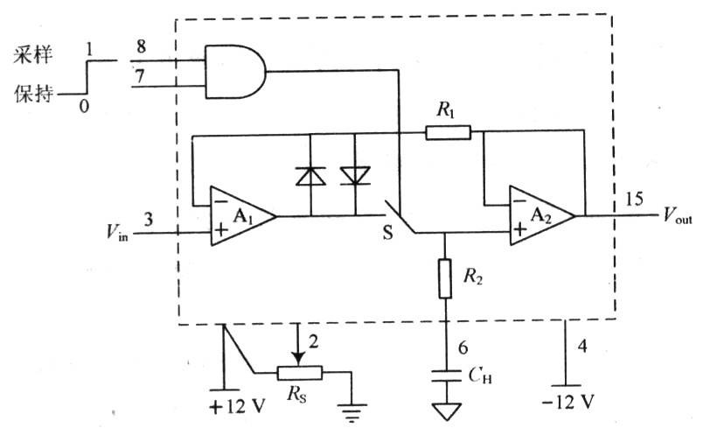
2、零阶集成采样保持器
图3－9 集成采样保持器

Slide 38
在A/D通道中，采样保持器的采样和保持电平应与后级的A/D转换相配合，该电平信号既可以由其它控制电路产生，也可以由A/D转换器直接提供。
总之，保持器在采样期间，不启动A/D转换器，而一旦进入保持期间，则立即启动A/D转换器，从而保证A/D 转换时的模拟输入电压恒定，以确保A/D转换精度.

Slide 39
3.5 A/D转换器
主要知识点
3.5.1 工作原理与性能指标
3.5.2 ADC0809及其接口电路
3.5.3 AD574A芯片及其接口电路

Slide 40
3.5.1 工作原理与性能指标
1．逐位逼近式A/D转换原理
2．双积分式A/D转换原理
3．电压/频率式A/D转换原理
4．A/D转换器的性能指标

Slide 41
1．逐位逼近式A/D转换原理
一个n位A/D转换器是由n位寄存器、n位D/A转换器、运算比较器、控制逻辑电路、输出锁存器等五部分组成。现以4位A/D转换器把模拟量9转换为二进制数1001为例，说明逐位逼近式A/D转换器的工作原理。

Slide 42
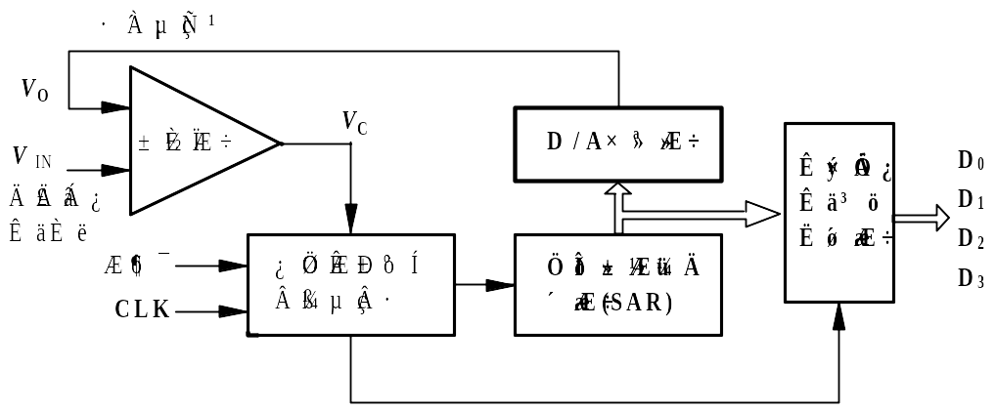
图3-10 逐位逼近式A/D转换原理图

Slide 43
当启动信号作用后，时钟信号在控制逻辑作用下，
首先使寄存器的最高位D3 = 1，其余为0， 此数字量1000经D/A转换器转换成模拟电压即VO = 8，送到比较器输入端与被转换的模拟量VIN = 9进行比较，控制逻辑根据比较器的输出进行判断。当VIN ≥ VO，则保留D3 = 1；
再对下一位D2进行比较，同样先使D2 = 1，与上一位D3位一起即1100进入D/A转换器，转换为VO = 12再进入比较器，与VIN = 9比较，因VIN < VO，则使D2 = 0；
再下一位D1位也是如此，D1 = 1即1010，经D/A转换为VO = 10，再与VIN = 9比较，因VIN < VO，则使D1 = 0；
最后一位D0 = 1-即1001经D/A转换为VO = 9，再与VIN = 9比较，因VIN ≥ VO，保留D0 = 1。比较完毕，寄存器中的数字量1001即为模拟量9的转换结果，存在输出锁存器中等待输出。

Slide 44
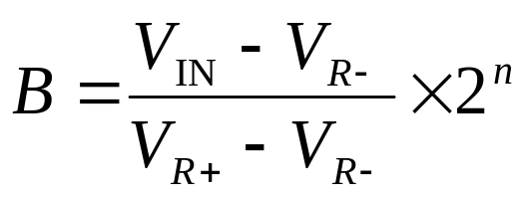
一个 n 位A/D转换器的模数转换表达式是
（3-4）
式中 n —— n位A/D转换器；
VR+、VR- ——基准电压源的正、负输入；
VIN——要转换的输入模拟量；
B——转换后的输出数字量。
即当基准电压源确定之后，n位A/D转换器的输出数字量B与要转换的输入模拟量VIN呈正比。

Slide 45
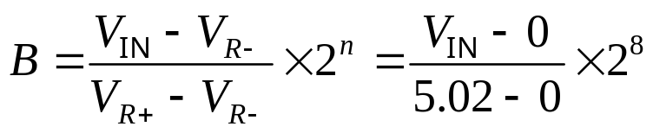
例题3-2：一个8位A/D转换器，设VR+ = 5.02 V， VR− = 0 V，计算当VIN分别为0 V、2.5 V、5 V时所对应的转换数字量。
解：把已知数代入公式（3-4）：
0 V、2.5 V、5 V时所对应的转换数字量分别为00H、80H、FFH。
此种A/D转换器的常用品种有普通型8位单路ADC0801～ADC0805、8位8路ADC0808/0809、8位16路ADC0816/0817等，混合集成高速型12位单路AD574A、ADC803等。

Slide 46
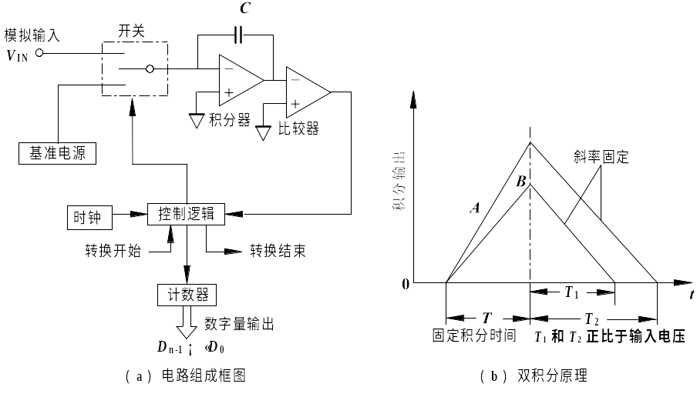
2．双积分式A/D转换原理
图3-11 双积分式A/D转换原理图

Slide 47
双积分式A/D转换原理如图3-11所示，在转换开始信号控制下，开关接通模拟输入端，输入的模拟电压VIN 在固定时间T内对积分器上的电容C充电（正向积分），时间一到，控制逻辑将开关切换到与VIN极性相反的基准电源上，此时电容C开始放电（反向积分），同时计数器开始计数。当比较器判定电容C放电完毕时就输出信号，由控制逻辑停止计数器的计数，并发出转换结束信号。这时计数器所记的脉冲个数正比于放电时间。
放电时间T₁或T₂又正比于输入电压V_{IN}，即输入电压大，则放电时间长，计数器的计数值越大。因此，计数器计数值的大小反映了输入电压V_{IN}在固定积分时间T内的平均值。
此种A/D转换器的常用品种有输出为3位半BCD码（二进制编码的十进制数）的ICL7107、MC14433、输出为4位半BCD码的ICL7135等。

Slide 48
3．电压/频率式A/D转换原理
电压/频率式转换器--简称V/F转换器，是把模拟 电压信号转换成频率信号的器件。
V/F转换的方法--实现V/F转换的方法很多，现以常见的电荷平衡V/F转换法说明其转换原理，如图3-12（a）、（b）所示。

Slide 49
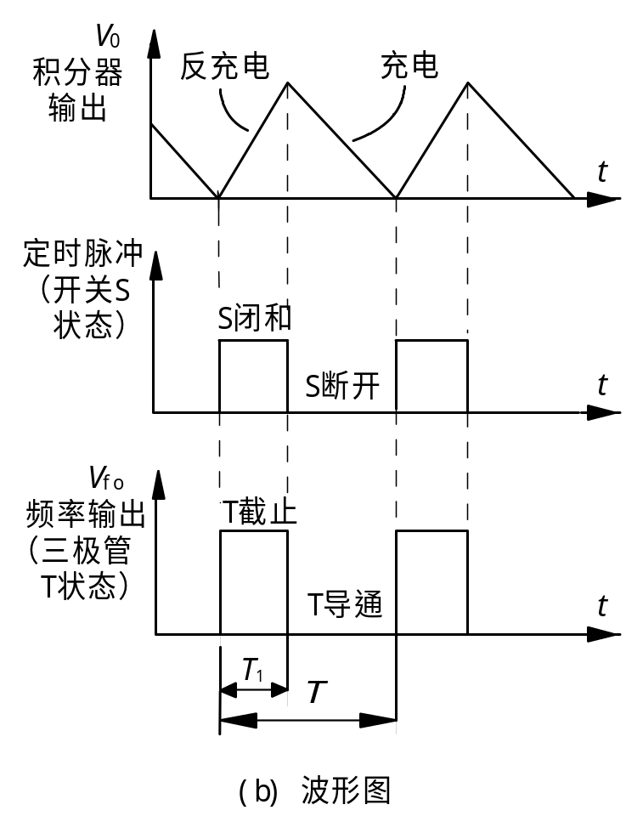
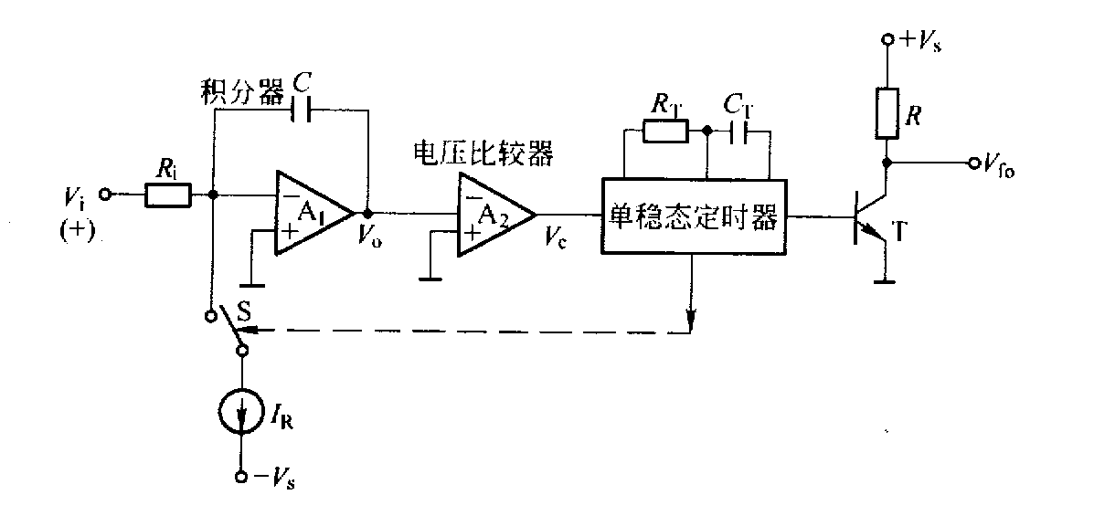
(a) 电路原理图
图3-12 电荷平衡式V/F转换原理

Slide 50
A1是积分输入放大器，A2为零电压比较器，恒流源IR和开关S构成A1的反充电回路，开关S由单稳态定时器触发控制。当积分放大器A1的输出电压VO下降到零伏时，零电压比较器A2输出跳变，则触发单稳态定时器，即产生暂态时间为T1的定时脉冲，并使开关S闭合；同时又使晶体管T截止，频率输出端VfO输出高电平。

Slide 51
在开关S闭合期间，恒流源IR被接入积分器的㈠输入端。由于电路是按 IR＞Vimax/Ri设计的，故此时电容C被反向充电，充电电流为IR-Vi /Ri，则积分器A1输出电压VO从零伏起线性上升。当定时T1时间结束，定时器恢复稳态，使开关S断开，反向充电停止，同时使晶体管T导通，VfO端输出低电平。

Slide 52
开关S断开后，正输入电压Vi开始对电容C正向充电，其充电电流为Vi /Ri，则积分器A1输出电压VO开始线性下降。当VO=0时，比较器A2输出再次跳变，又使单稳态定时器产生T1时间的定时脉冲而控制开关S再次闭合，A1再次反向充电，同时VfO端又输出高电平。如此反复下去，就会在积分器A1输出端VO、单稳态定时器脉冲输出端和频率输出端VfO端产生如图3-12（b）所示的波形，其波形的周期为T。

Slide 53
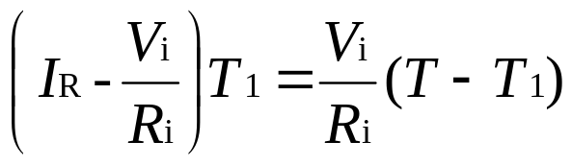
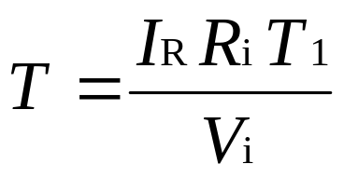
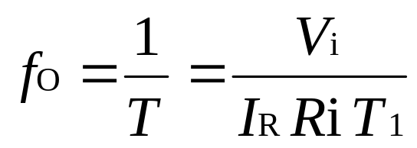
根据反向充电电荷量和正向充电电荷量相等的电荷平衡原理，可得
（3-5）
整理得
（3-6）
则VfO端输出的电压频率为
（3-7）

Slide 54
这个fO就是由V i转换而来的输出频率，两者成线性比例关系。由上式可见，要精确地实现V/F变换，要求IR 、Ri和T1应准确稳定。积分电容C虽没有出现在上式中，但它的漏电流将会影响到充电电流Vi /Ri，从而影响转换精度。为此应选择漏电流小的电容。
此种V/F转换器的常用品种有VFC32、LM131/LM231/LM331、AD650、AD651等。

Slide 55
4．A/D转换器的性能指标
（1）分辨率
分辨率是指A/D转换器对微小输入信号变化的敏感程度。分辨率越高，转换时对输入量微小变化的反应越灵敏。通常用数字量的位数来表示，如8位、10位、12位等。分辨率为n，表示它可以对满刻度的1/2n的变化量作出反应。即：
分辨率 = 满刻度值/2^{n}

Slide 56
（2）转换精度
A/D转换器的转换精度可以用绝对误差和相对误差来表示。
所谓绝对误差，是指对应于一个给定数字量A/D转换器的误差，其误差的大小由实际模拟量输入值和理论值之差来度量。绝对误差包括增益误差，零点误差和非线性误差等。
相对误差是指绝对误差与满刻度值之比，一般用百分数来表示，对A/D转换器常用最低有效值的位数LSB（Least Significant Bit)）来表示，1LSB = 1／ 2^{n} 。

Slide 57
例如，对于一个8位0~5V的A/D转换器，如果其相对误差为±1LSB，则其绝对误差为±19.5 mV，相对百分误差为0.39％。一般来说，位数n越大，其相对误差（或绝对误差）越小。

Slide 58
（3）转换时间
A/D转换器完成一次转换所需的时间称为转换时间。如逐位逼近式A/D 转换器的转换时间为微秒级，双积分式A/D转换器的转换时间为毫秒级。
下面介绍几种典型芯片及其与PC总线的接口电路。

Slide 59
3.5.2 ADC0809及其接口电路
主要知识点
1、ADC0809芯片介绍
2．ADC0809接口电路

Slide 60
1、 ADC0809芯片介绍
1、 ADC0809芯片介绍
8位逐位逼近式A/D转换器
分辨率为1/ 2⁸ ≈0.39 %
模拟电压转换范围是 0 - +5 V
标准转换时间为100μs
采用28脚双立直插式封装

Slide 61
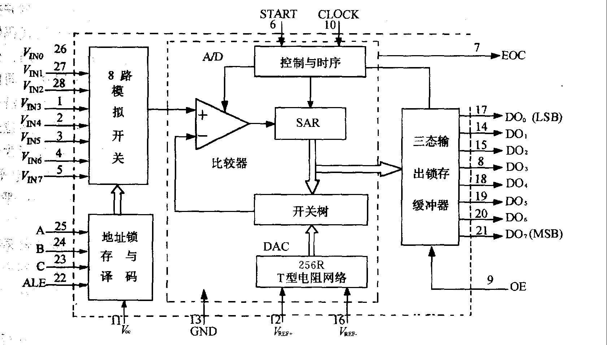
图3-13 ADC0809内部结构及引脚

Slide 62
各引脚功能如下：
IN0～IN7：8路模拟量输入端。允许8路模拟量分时输入，共用一个A/D转换器。
ALE：地址锁存允许信号，输入，高电平有效。上升沿时锁存3位通道选择信号。
A、B、C：3位地址线即模拟量通道选择线。ALE为高电平时，地址译码与对应通道选择见表3-2 。
START：启动A/D转换信号，输入，高电平有效。上升沿时将转换器内部清零，下降沿时启动A/D转换。
EOC：转换结束信号，输出，高电平有效。
OE：输出允许信号，输入，高电平有效。该信号用来打开三态输出缓冲器，将A/D转换得到的8位数字量送到数据总线上。
D0～D7：8位数字量输出。D0为最低位，D7为最高位。由于有三态输出锁存，可与主机数据总线直接相连。

Slide 63
CLOCK：外部时钟脉冲输入端。当脉冲频率为640kHz时，A/D转换时间为100μs。
VR+，VR-：基准电压源正、负端。取决于被转换的模拟电压范围，通常VR+ = +5V DC，VR- = 0V DC。
Vcc：工作电源， +5VDC。
GND：电源地。

Slide 64
表3-2 被选通道和地址的关系
C | B | A | 选中通道
0 | 0 | 0 | IN0
0 | 0 | 1 | IN1
0 | 1 | 0 | IN2
0 | 1 | 1 | IN3
1 | 0 | 0 | IN4
1 | 0 | 1 | IN5
1 | 1 | 0 | IN6
1 | 1 | 1 | IN7

Slide 65
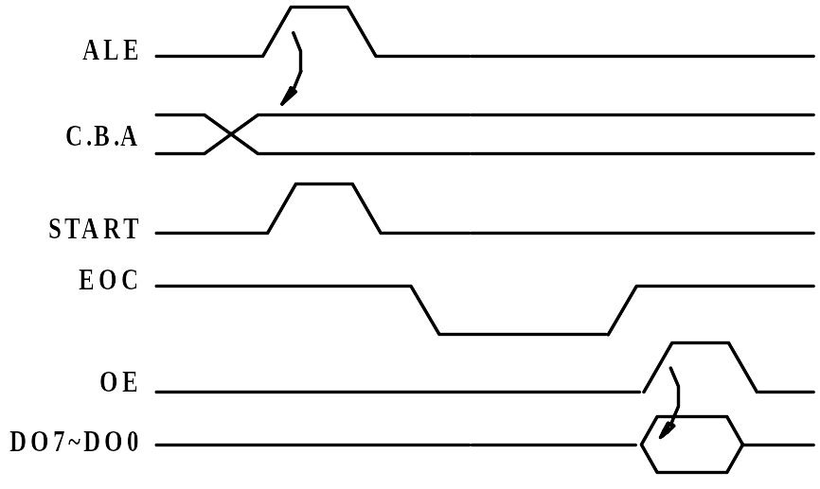
ADC0809的内部转换时序
图3-14 ADC0809的转换时序

Slide 66
其转换过程表述如下：首先ALE的上升沿将地址代码锁存、译码后选通模拟开关中的某一路，使该路模拟量进入到A/D转换器中。同时START 的上升沿将转换器内部清零，下降沿起动A/D转换，即在时钟的作用下，逐位逼近过程开始，转换结束信号EOC即变为低电平。当转换结束后，EOC恢复高电平，此时，如果对输出允许OE输入一高电平命令，则可读出数据。

Slide 67
2．ADC0809接口电路
A/D转换器的接口电路主要是解决主机如何分时采集多路模拟量输入信号的，即主机如何启动A/D转换，如何判断A/D完成一次模数转换，如何读入并存放转换结果的。下面仅介绍两种典型的接口电路。
（1）查询方式读A/D转换数
（2）定时方式读A/D转换数

Slide 68
（1）查询方式读A/D转换数
图3-15为采用程序查询方式的8路8位A/D转换接口电路，由PC总线、ADC0809以及138译码器、74LS02非与门（即或非门）与74LS126三态缓冲器组成。图中，启动转换的板址PA= 0100 0000，每一路的口址分别为000-111，故8路转换地址为40H-47H。

Slide 69
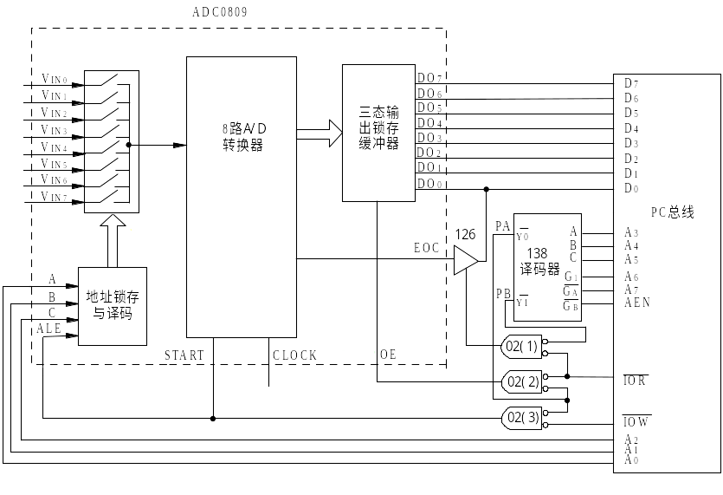
图3-15查询方式读A/D转换数

Slide 70
接口程序如下：
MOV BX，BUFF ；置采样数据区首址
MOV CX，08H ；８路输入
START： OUT PA，AL ；启动A/D转换
REOC： IN AL，PB ；读EOC
RCR AL，01 ；判断EOC
JNC REOC ；若EOC=0，继续查询
IN AL，PA ；若EOC=1，读A/D转换数
MOV [BX]，AL ；存A/D转换数
INC BX ；存A/D转换数地址加1
INC PA ；接口地址加1
LOOP START ；循环

Slide 71
现说明启动转换过程：
首先主机执行一条启动转换第1路的输出指令，即是把AL中的数据送到地址为PA的接口电路中，此时AL中的内容无关紧要，而地址PA=40H使138译码器的输出一个低电平，连同OUT输出指令造成的低电平，从而使非与门02（3）产生脉冲信号到引脚ALE和START，ALE的上升沿将通道地址代码000锁存并进行译码，选通模拟开关中的第一路VIN0，使该路模拟量进入到A/D转换器中；同时START的上升沿将ADC0809中的逐位逼近寄存器SAR清零,下降沿启动A/D转换，即在时钟的作用下，逐位逼近的模数转换过程开始。

Slide 72
接着，主机查询转换结束信号EOC的状态，通过执行输入指令，即是把地址为PB的转换接口电路的数据读入AL中，此时地址PB= 0100 1000（48H），使138译码器的输出一个低电平，连同IN输入指令造成的低电平，从而使非与门02（1）产生脉冲信号并选通126三态缓冲器，使EOC电平状态出现在数据线D0上。然后将读入的8位数据进行带进位循环右移，以判断EOC的电平状态。如果EOC为“0”，表示A/D转换正在进行，程序再跳回REOC，反复查询；当EOC为“1”，表示A/D 转换结束。

Slide 73
然后，主机便执行一条输入指令，把接口地址为PA的转换数据读入AL中，即是输出一个低电平，连同IN输入指令造成的低电平，从而使非与门02（2）产生脉冲信号，即产生输出允许信号到OE，使ADC0809内部的三态输出锁存器释放转换数据到数据线上，并被读入到AL中。
接下来，把A/D转换数据存入寄存器BX所指的数据区首地址0000H中，数据区地址加1，为第2路A/D转换数据的存放作准备；接口地址加1，准备接通第2路模拟量信号；计数器减1，不为0则返回到START，继续进行下一路的A/D转换。如此循环，直至完成8路A/D转换。

Slide 74
（2）定时方式读A/D转换数
定时方式读A/D转换数的电路组成如图3-16所示，它与查询方式不同的仅仅在于启动A/D转换后，无需查询EOC引脚状态而只需等待转换时间，然后读取A/D转换数。因此，硬件电路可以取消126三态缓冲器及其控制电路，软件上也相应地去掉查询EOC电平的REOC程序段，而换之以调用定时子程序（CALL DELAY）即可。
这里定时时间应略大于ADC0809的实际转换时间。图中，ADC0809的CLOCK引脚（输入时钟频率）为640KHz，因此转换时间为8×8个时钟周期，相当于100μS。

Slide 75
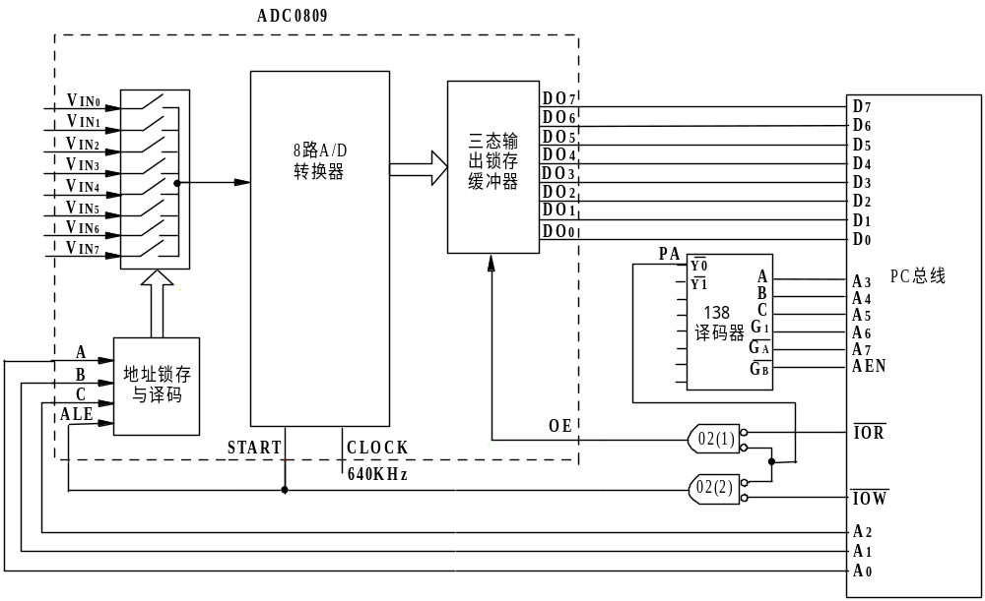
图3-16定时方式读A/D转换数

Slide 76
显然，定时方式比查询方式简单，但前提是必须预先精确地知道A/D转换芯片完成一次A/D转换所需的时间。
这两种方法的共同点是硬软件接口简单，但在转换期间独占了CPU时间，好在这种逐位逼近式A/D转换的时间只在微秒数量级。当选用双积分式A/D转换器时，因其转换时间在毫秒级，因此采用中断法读A/D转换数的方式更为适宜。因此，在设计数据采集系统时，究竟采用何种接口方式要根据A/D转换器芯片而定。

Slide 77
8位A/D转换器的分辨率约为0.0039，转换精度在0.4％以下, 这对一些精度要求比较高的控制系统而言是不够的，因此要采用更多位的A/D转换器，如10位、12位、14位等A/D转换器。下面以AD574A为例介绍12位A/D转换器及其接口电路。

Slide 78
3.5.3 AD574A芯片及其接口电路
主要知识点
1．AD574A芯片介绍
2. AD574A接口电路

Slide 79
1．AD574A芯片介绍
1．AD574A芯片介绍
AD574A是一种高性能的12位逐位逼近式A/D转换器
分辨率为1/2¹² = 0.024%
转换时间为25μs,适合于在高精度快速采样系统中使用
内部结构大体与ADC0809类似，由12位A/D转换器、控制逻辑、三态输出锁存缓冲器与10V基准电压源构成，可以直接与主机数据总线连接，但只能输入一路模拟量
AD574A也采用28脚双立直插式封装

Slide 80
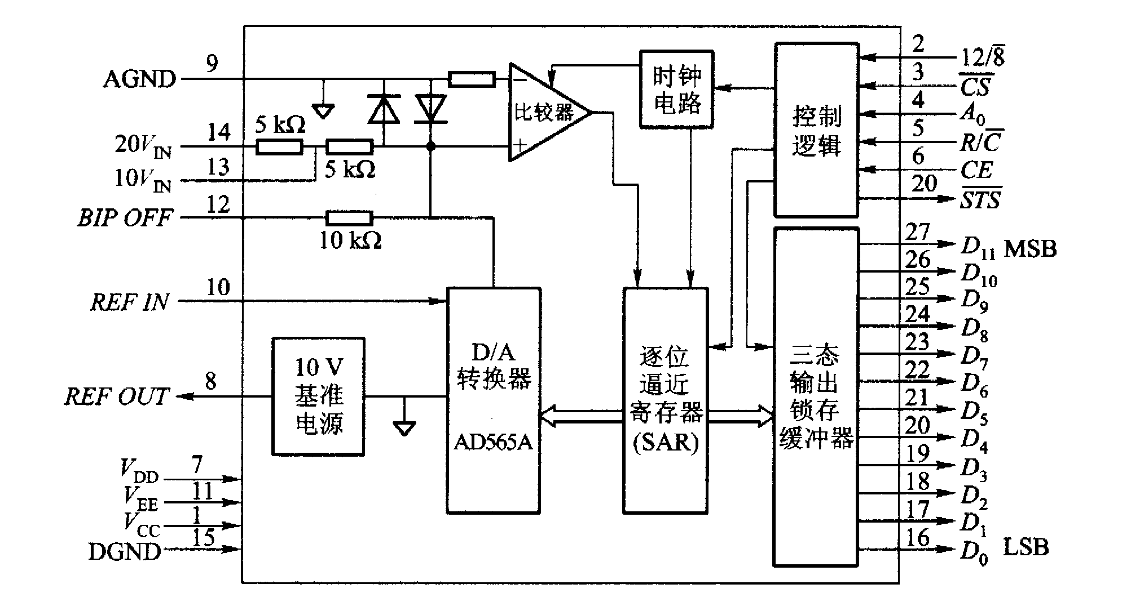
图 3-17 AD574A原理框图及引脚

Slide 81
各引脚功能如下：
Vcc：工作电源正端，+12 VDC或+15 VDC。
VEE：工作电源负端，−12 VDC或−15 VDC。
VL：逻辑电源端，+5 VDC。虽然使用的工作电源为±12VDC或±15 VDC， 但数字量输出及控制信号的逻辑 电平仍可直接与TTL兼容。
DGND，AGND：数字地，模拟地。
REF OUT：基准电压源输出端，芯片内部基准电压源为+10.00 V±1％。
REF IN：基准电压源输入端，如果REF OUT通过电阻接至REF IN，则可用来调量程。

Slide 82




：转换结束信号，高电平表示正在转换，低电平表示已转换完毕。
DB0-DB11：12位输出数据线，三态输出锁存，可与主机数据线直接相连。
CE：片能用信号，输入，高电平有效。
：片选信号，输入，低电平有效。
R/ ：读/转换信号，输入，高电平为读A/D转换数据，低电平为起动A/D转换。
12/ ：数据输出方式选择信号，输入，高电平时输出12位数据，低电平时与A0信号配合输出高8位或低4位数据。12/ 不能用TTL电平控制，必须直接接至+5V(引脚1)或数字地(引脚15)。

Slide 83
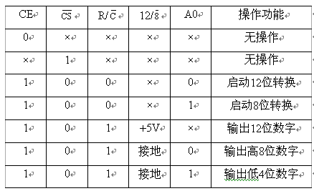
A0：字节信号，在转换状态，A0为低电平可使AD574A产生12位转换，A0为高电平可使AD574A产生8位转换。在读数状态，如果12/ 为低电平，A0为低电平时，则输出高8位数，而A0为高电平时，则输出低4位数；如果12/ 为高电平，则A0的状态不起作用。
CE、 、R/ 、12/ 、 A0各控制信号的组合作用，列于表3-4。
注：× 表示1或0都可以。

Slide 84
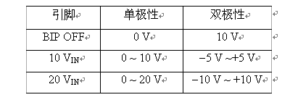
10VIN，20VIN，BIP OFF：模拟电压信号输入端。单极性应用时，将BIP OFF接0 V，双极性时接10 V。量程可以是10 V，也可以是20 V。输入信号在10 V范围内变化时，将输入信号接至10 VIN；在20V范围内变化时，接至20VIN。模拟输入信号的几种接法如表3-3所示，相应电路如图3-18所示。
表3-3 模拟输入信号的几种接法

Slide 85
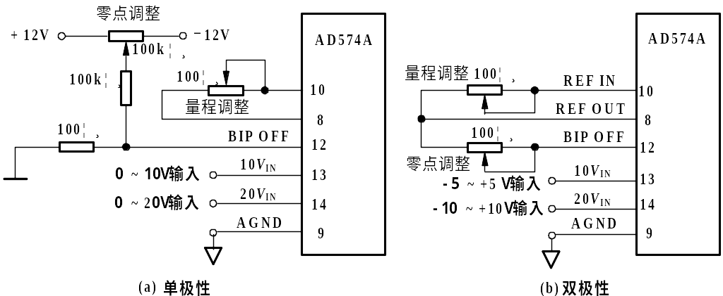
图 3-18 AD574A的输入信号连接方法

Slide 86
2. AD574A接口电路
12位A/D转换器AD574A与PC总线的接口有多种方式。既可以与PC总线的16位数据总线直接相连，构成简单的12位数据采集系统；也可以只占用PC总线的低8位数据总线，将转换后的12位数字量分两次读入主机，以节省硬件投入。
同样，在A/D转换器与PC总线之间的数据传送上也可以使用程序查询、软件定时或中断控制等多种方法。由于AD574A的转换速度很高，一般多采用查询或定时方式。其接口电路及其程序参见下一节。

Slide 87
3.6 A/D转换模板
在计算机控制系统中，同模拟量输出通道一样，模拟量输入通道也是以模板或板卡形式出现的，A/D转换模板也需要遵循I/O模板的通用性原则：符合总线标准，接口地址可选以及输入方式可选。前两条同D/A模板一样，而输入方式可选主要是指模板既可以接受单端输入信号也可以接受双端差动输入信号。
在结构组成上，A/D转换模板也是按照I/O电气接口、I/O功能逻辑和总线接口逻辑三部分布局的。其中。I/O电气接口完成电平转换、滤波、隔离等信号调理作用，I/O功能部分实现采样、放大、模/数转换等功能，总线接口完成数据缓冲、地址译码等功能。

Slide 88
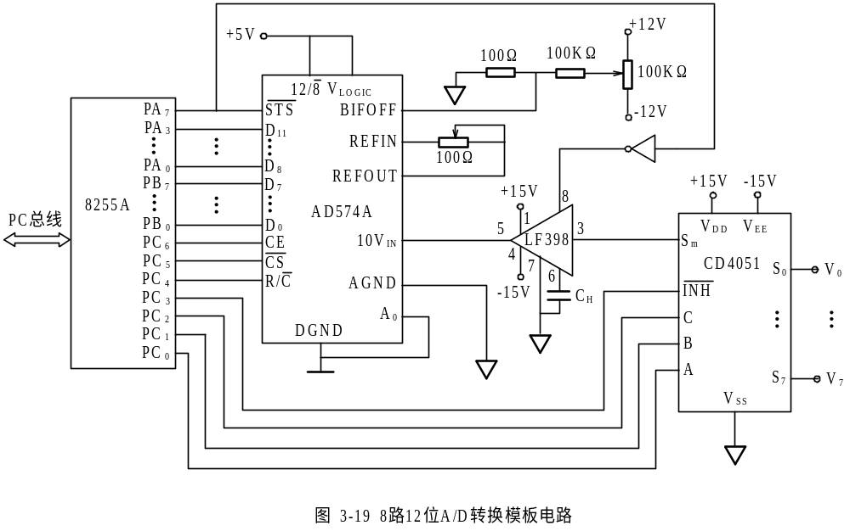

Slide 89
图3-19是一种8路12位A/D转换模板的示例。图中只给出了总线接口与I/O功能实现部分，由8路模拟开关CD4051、采样保持器LF398、12 位A/D 转换器AD574A和并行接口芯片8255A等组成。
该模板的主要技术指标如下：
分辨率：12位
通道数：单端8路
输入量程：单极性0~10V
转换时间：25μs
传送应答方式：查询

Slide 90
该模板采集数据的过程如下：
(1) 通道选择
将模拟量输入通道号写入8255A的端口C低4位（PC3~ PC0），可以依次选通8路通道。
(2)采样保持控制
把AD574A的信号通过反相器连到LF398的信号采样保持端，当AD574A未转换期间或转换结束时＝0，使LF398处于采样状态，当AD574A转换期间＝1，使LF398处于保持状态。
(3)启动AD574A进行A/D转换
通过8255A的端口PC6~PC4输出控制信号启动AD574A。

Slide 91
（4）查询AD574A是否转换结束
读8255A的端口A，查询是否已由高电平变为低电平。
（5）读取转换结果
若已由高电平变为低电平，则读8255A端口A、B，便可得到12位转换结果。
设8255A的A、B、C端口与控制寄存器的地址为2C0H-2C3H，主过程已对8255A初始化，且已装填DS、ES(两者段基值相同)，采样值存入数据段中的采样值缓冲区BUF，另定义一个8位内存单元BUF1。该过程的数据采集程序框图如图3-20所示，数据采集程序如下：

Slide 92
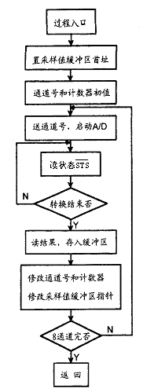
图 3-20 8路数据采集程序框图

Slide 93

AD574A PROC NEAR ；过程定义伪指令
MOV CX，8 ；计数器初始
CLD ；标志位DF清零
MOV AL，00000000B ；
MOV BUF1，AL ；
;CE=0， =0，R/ =0， =B=A=0，控制信号初始，通道号初始
LEA BX，BUF ；置采样缓冲区首址
NEXTCH： MOV DX，2C2H ；8255A的PC口址
MOV AL，BUF1
OUT DX，AL ；送PC口控制信号与通道号
NOP
NOP
=C
OR AL，01000000B ；CE=1
OUT DX，AL ；启动A/D
AND AL，10111111B ；CE=0
OUT DX，AL
MOV DX，2C0H ；8255A的PA口址
POLLING： IN AL，DX
TEST AL，80H
JNZ POLLING ；测试

Slide 94
MOV AL，BUF1
OR AL，01010000B；R/=1
MOV DX，2C2H
OUT DX，AL ；输出12位转换数到8255A
MOV DX，2C0H
IN AL，DX ；读8255A的PA口
AND AL，0FH
MOV AH，AL ；保留PA口低4位（12位中的高4位）
INC DX ；读低8位
IN AL，DX ；读8255A的PB口（12位中的低8位）
STOSW ；12位数存入内存，自动修改采样缓 冲区指针
INC BUF1 ；修改通道号
LOOP NEXTCH ；采集下一个通道，直到第8路
MOV AL，00111000B；CE=0，=R/=1
MOV DX，2C2H
OUT DX，AL ；不操作
RET
AD574A ENDP

Slide 95
本章小结
模拟量输入通道是计算机测控系统、智能测量仪表以及以微处理器为基础组成的各种产品的重要组成部分。
本章按照系统内信号的流向，依次介绍模拟量输入通道的各个组成部分——信号调理、多路模拟开关、前置放大器、采样保持器、A/D转换器及其接口电路与A/D转换模板的结构原理与功能作用，其中有些环节可以根据实际需要来选择取舍。比如输入信号已是电压信号且满足A/D转换量程要求，那就不必再用I/V转换和前置放大器；又如输入信号变化缓慢而A/D转换时间足够短，能满足A/D转换精度，也就不必用采样保持器；当可以利用A/D转换器内部的多路模拟开关时，也可不用外部的多路模拟开关。但无论如何，其核心器件——A/D转换器是不能缺少的。
最后给出一种8路12位A/D转换模板的电路原理图及其接口程序。

Slide 96
思考题
1．画图说明模拟量输入通道的功能、各组成部分及其作用？
2．分析说明8路模拟开关CD4051的结构原理图，结合真值表设计出两个CD4051扩展为一个8路双端模拟开关的示意图。
3．什么叫周期采样？采样时间？采样周期？
4．分析图3-8采样保持器的原理电路及工作过程。
5．简述逐位逼近式、双积分式、电压/频率式的A/D转换原理。
6．结合图3-13与图3-14，分析说明ADC0809的结构组成及其引脚作用。
7．试分析图3-15、图3-16 ADC0809接口电路的启动、转换、查询或定时读入数据的工作过程。比较说明这两种接口电路在硬软件上的异同点。
8．分析说明图3-19的8路12位A/D转换模板的工作原理。

